Slide 1
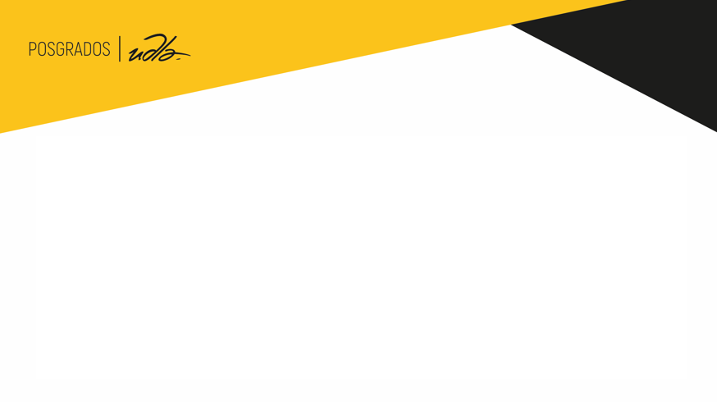
Ambición y acción.
El mejor momento para estudiar es ahora
Giuseppe Marzano, PhD
Decano de la Facultad de Posgrados
Quito, 8 de abril 2020

Slide 2
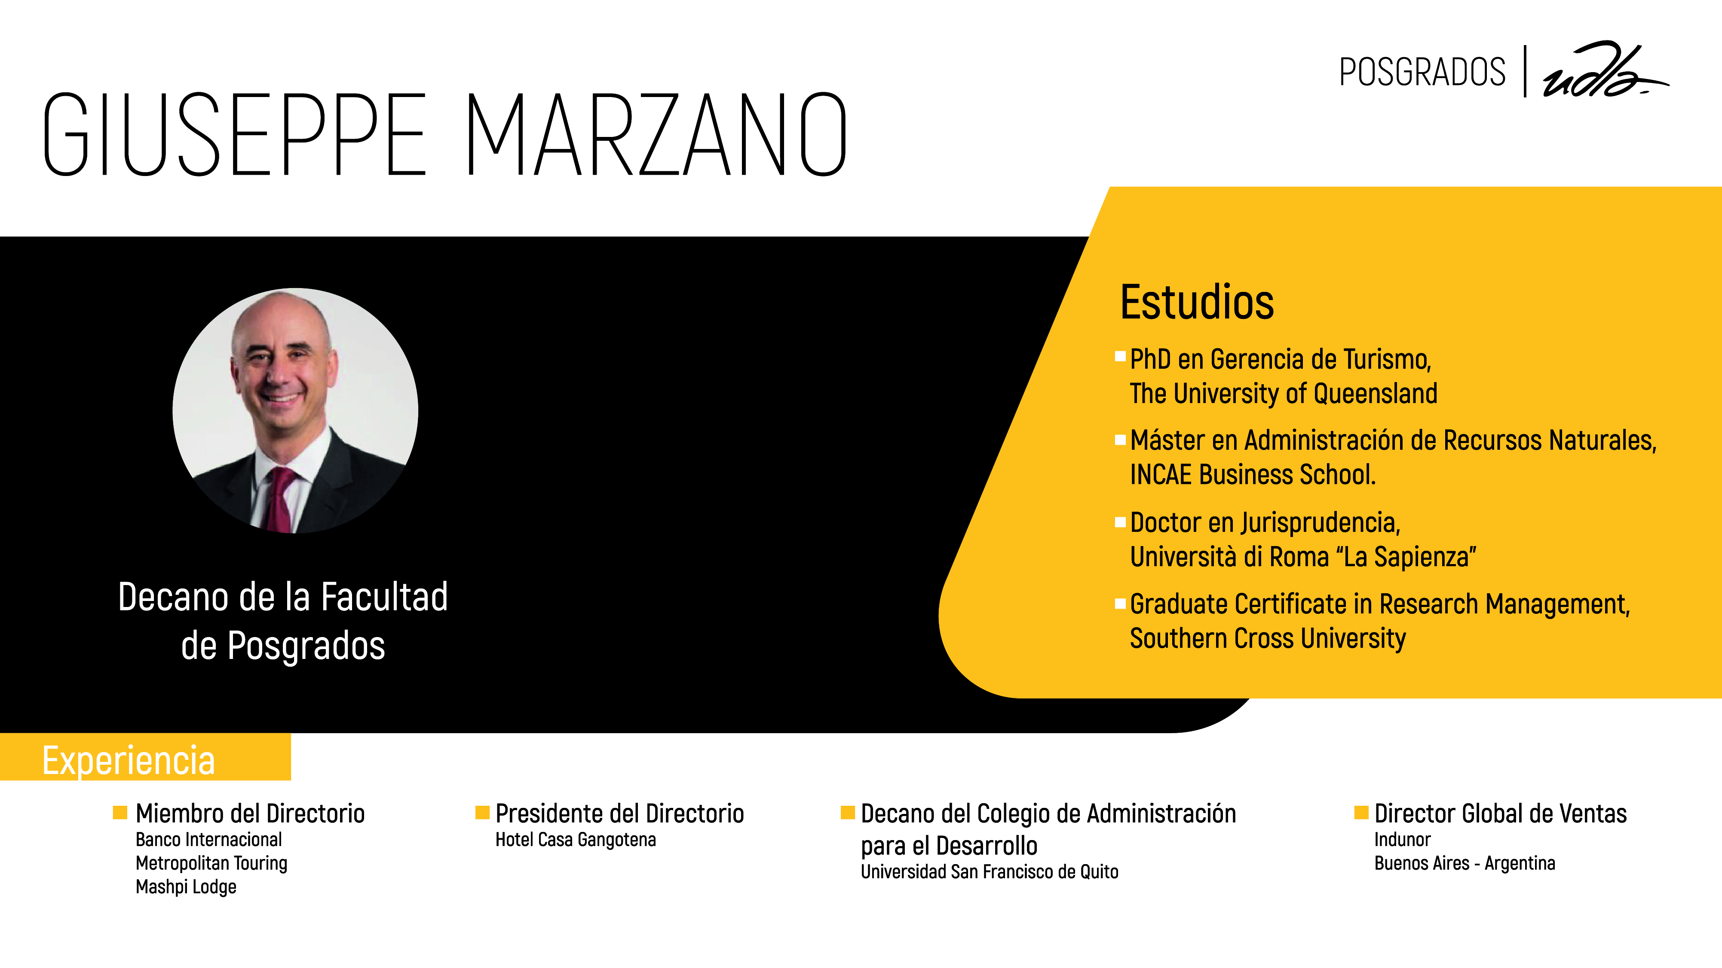

Slide 3
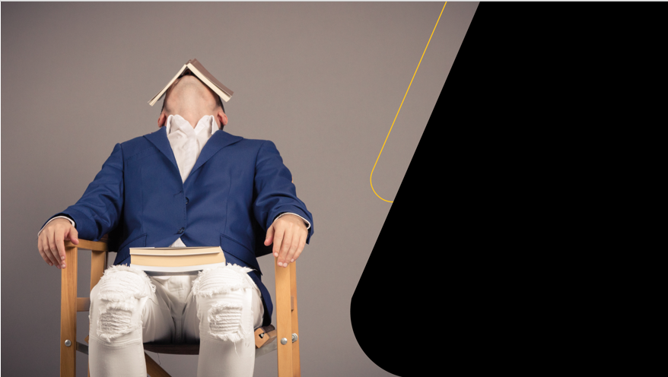
¿Vale la pena estudiar una maestría?
¿Vale la pena estudiar una maestría?
¿Es este el momento correcto para hacernos esta pregunta?

Slide 4
¿Es este el momento correcto para hacernos esta pregunta?

Slide 5
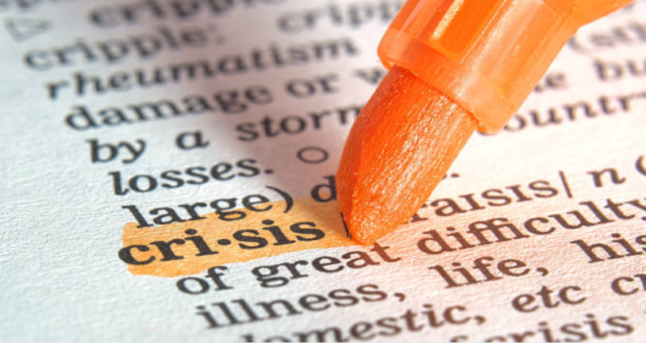
SUBTEMA
CONTENIDO
A
B
C
Impactos

Slide 6
Impactos
Los impactos de las grandes pandemias se pueden sentir mucho más allá del total de muertes.
La Peste Negra, que mató a un tercio de la población de Europa durante el siglo XIV, provocó una grave escasez de mano de obra. Como consecuencia, se incrementaron los salarios a quienes marcaron una diferencia, ayudaron a erosionar el feudalismo y alentaron la innovación de tecnologías que ahorran trabajo.
Más recientemente, el brote de SARS de 2003 ayudó a impulsar el naciente sector de comercio electrónico de China.

Slide 7
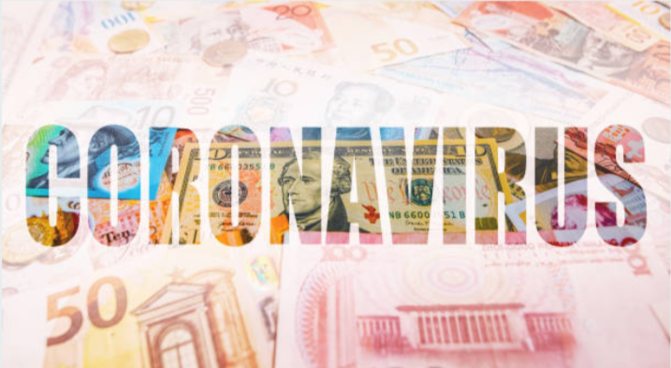
SUBTEMA
CONTENIDO
A
B
C
Impactos
Acelerador de cambios

Slide 8
El COVID-19 como acelerador de cambios
Trabajo remoto: la nueva normalidad
Una vez que pase la tormenta, es probable que la gente quiera ir a la oficina. De hecho, muchos podrían extrañar la oficina, más de lo que quieren admitir. Pero la oficina a la que volvemos no será la misma, especialmente porque tanto los empleados como los empleadores se dan cuenta de los diversos beneficios que ofrecen el trabajo remoto y los horarios flexibles.
FUTURE OF WORK: HOW THE COVID-19 PANDEMIC IS ACCELERATING CHANGE Published on March 27, 2020 - By Cecilia Amador

Slide 9
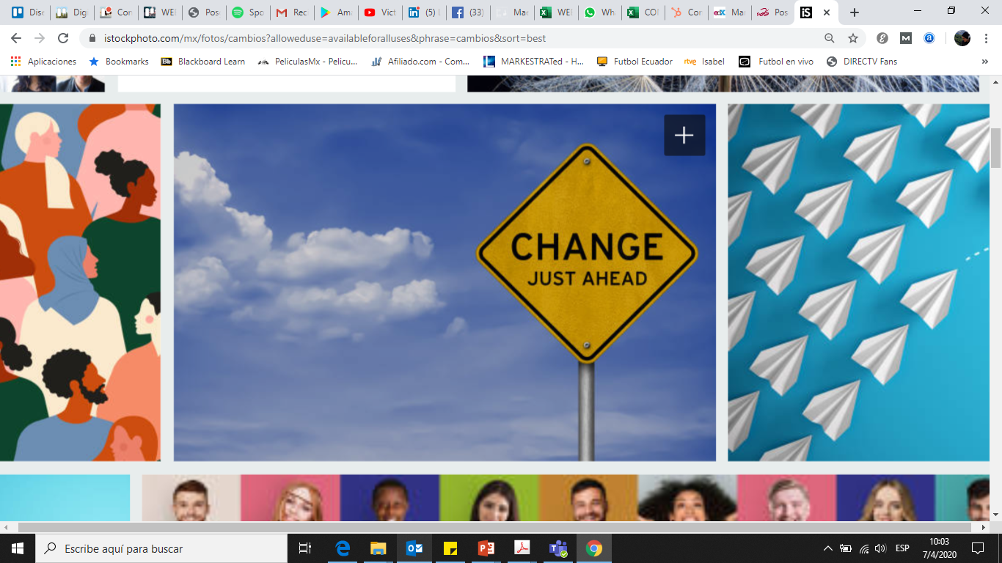
El COVID-19 como acelerador de cambios
Cultura: el nuevo objetivo
A medida que las organizaciones navegan el cambio hacia el trabajo remoto, la cultura es lo que dictará el éxito. Las empresas que sean capaces de nutrir y fortalecer la cultura de su empresa durante este tiempo saldrán de la crisis con mayor capacidad de recuperación; por lo tanto, mejor preparados para enfrentar los desafíos e interrupciones que se acercan.

Slide 10
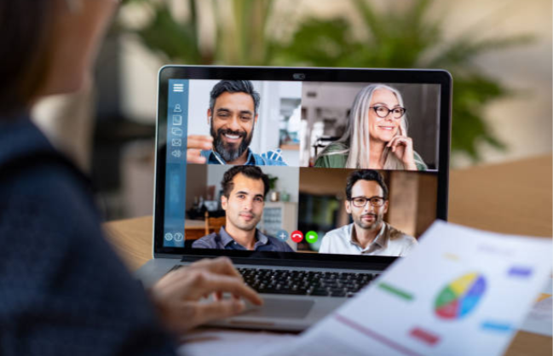
El COVID-19 como acelerador de cambios
Tecnología: el nuevo conector
A medida que más personas se limitan a sus hogares, la tecnología se ha convertido en el pegamento que nos mantiene unidos. Esto es válido tanto para el trabajo como para la vida.
La pandemia ha acelerado el ritmo al que las empresas adoptan herramientas de colaboración digital como Zoom, Slack, Asana, Skype for Business, Trello, Teams y muchas más. En el futuro, la tecnología es lo que unirá a los equipos, tanto en línea como fuera de línea, ya que la naturaleza del trabajo continúa cambiando y siendo interrumpida.

Slide 11
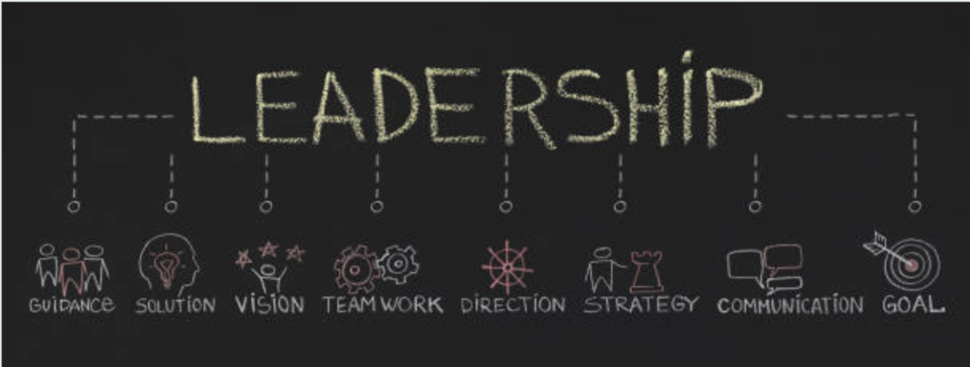
El COVID-19 como acelerador de cambios
Liderazgo: la nueva gerencia

Slide 12
El COVID-19 como acelerador de cambios
Liderazgo: la nueva gerencia
La gestión del cambio se convertirá en una nueva prioridad para las empresas. En lugar de gerentes, los empleados necesitan líderes fuertes que puedan guiarlos mientras se adaptan a las nuevas prácticas laborales, las nuevas tecnologías y las nuevas políticas.
Es probable que el rol de un gerente cambie a uno de líder, mentor y entrenador. Actualmente, las organizaciones ya están viendo esto cuando los gerentes controlan a los trabajadores para ver cómo están lidiando con la pandemia y trabajando desde casa, mientras les enseñan a los empleados cómo usar herramientas digitales y dan un ejemplo de cómo comunicarse virtualmente.

Slide 13
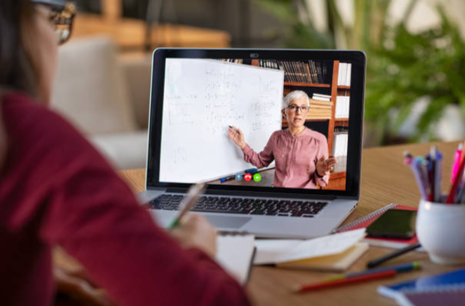
El COVID-19 como acelerador de cambios
Aprendizaje: el nuevo punto de referencia
A medida que los empleados se dirijan a un nuevo mundo laboral, la capacidad de aprendizaje se convertirá en el nuevo punto de referencia para medir su éxito. Cuanto más rápido puedan aprender una nueva habilidad o más rápido aprendan a usar un nuevo producto o herramienta, mejor.
Aquellos que dominan el uso de herramientas digitales ya están un paso por delante que aquellos que luchan con reuniones en línea, comunicación virtual y otras herramientas de colaboración en línea.

Slide 14
El COVID-19 como acelerador de cambios
Aprendizaje: el nuevo punto de referencia
A medida que las empresas continúen navegando por aguas desconocidas con la pandemia, marcarán el camino para el futuro del trabajo.

Slide 15
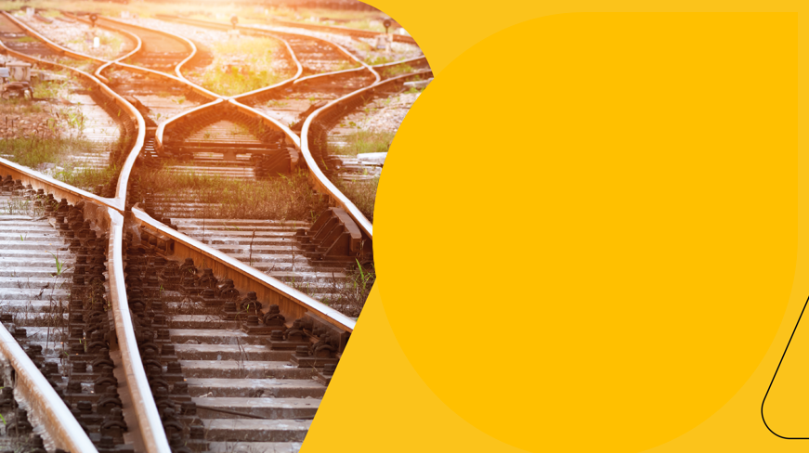
¿Vale la pena estudiar una maestría?
  ¿Qué busco yo?
  Ser experto en algo
  Avanzar en mi carrera
  Mas dinero y mas libertad
  Empezar un camino de aprendizaje continuo
  Tener mas seguridad en el trabajo
  Lograr una meta

Slide 16
¿Vale la pena estudiar una maestría?
¿Qué ofrece la maestría?
Contenido
  Habilidades de liderazgo tan importante como las técnicas
  Capacidad de innovar y generar cambios
  Flexibilidad en los estilos tanto de trabajo como de aprendizaje
Método
  Tecnologías convergentes para la educación
  Enfoque a la toma de decisiones basada en datos y evidencias
  Coaching

Slide 17
Ambición y acción.
El mejor momento para estudiar es ahora
¿Preguntas?
Giuseppe Marzano, PhD
Decano de la Facultad de Posgrados
Quito, 8 de abril 2020

Slide 18


Slide 19
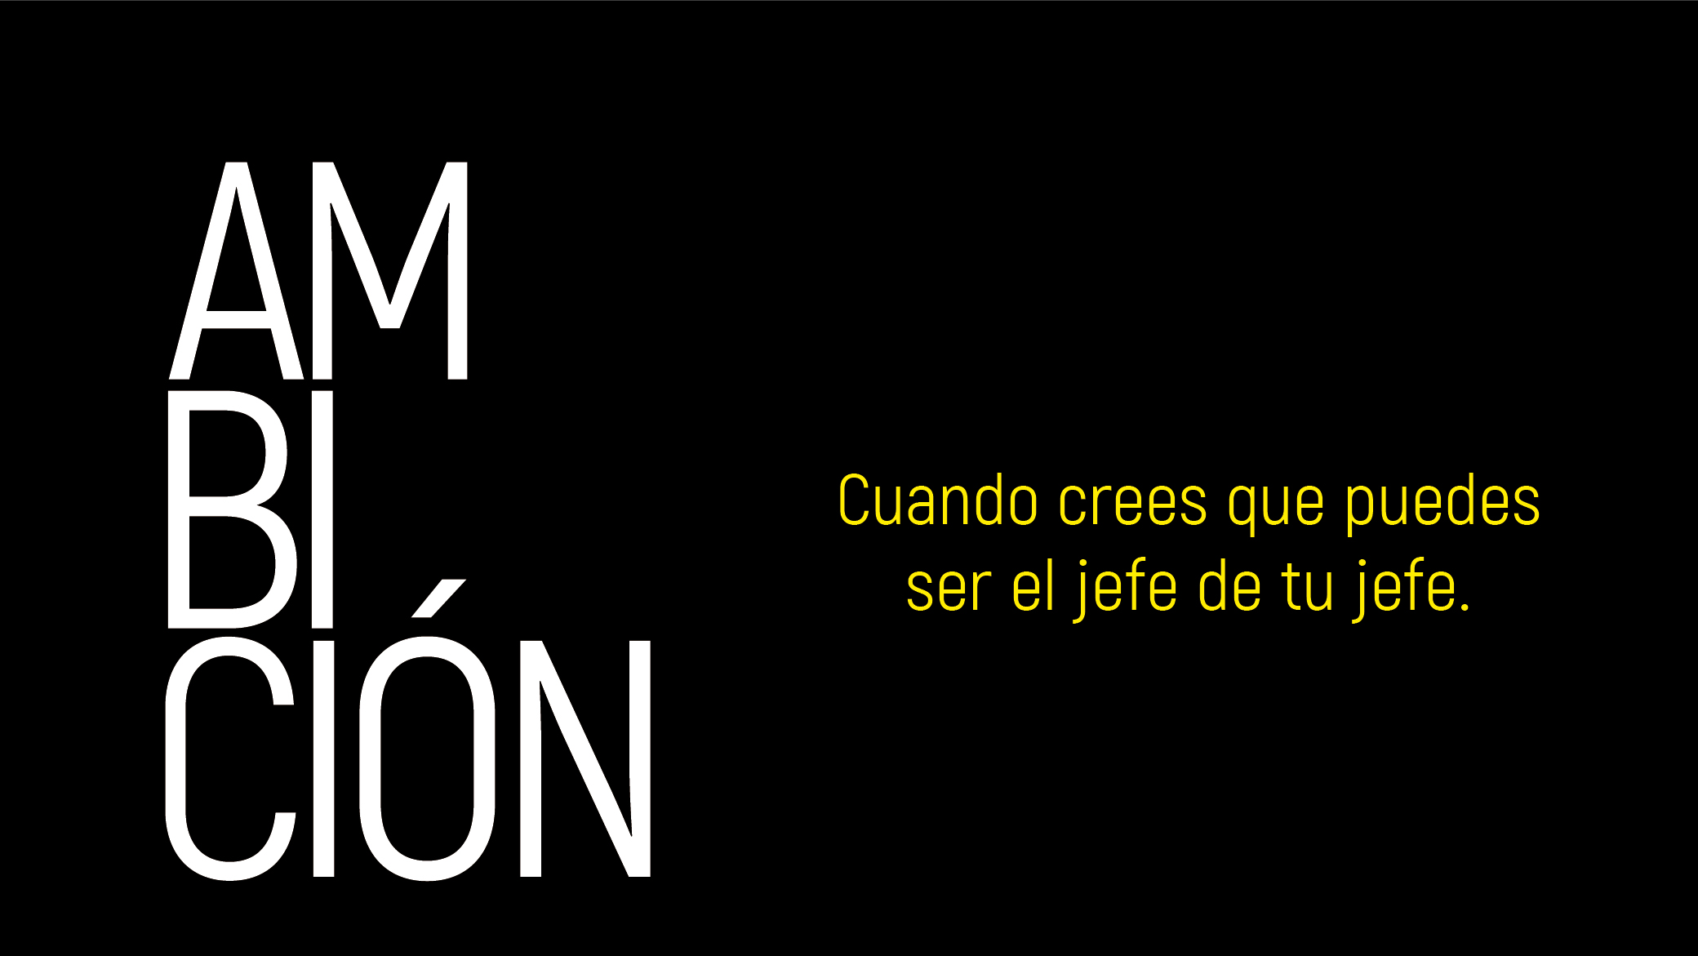

Slide 20
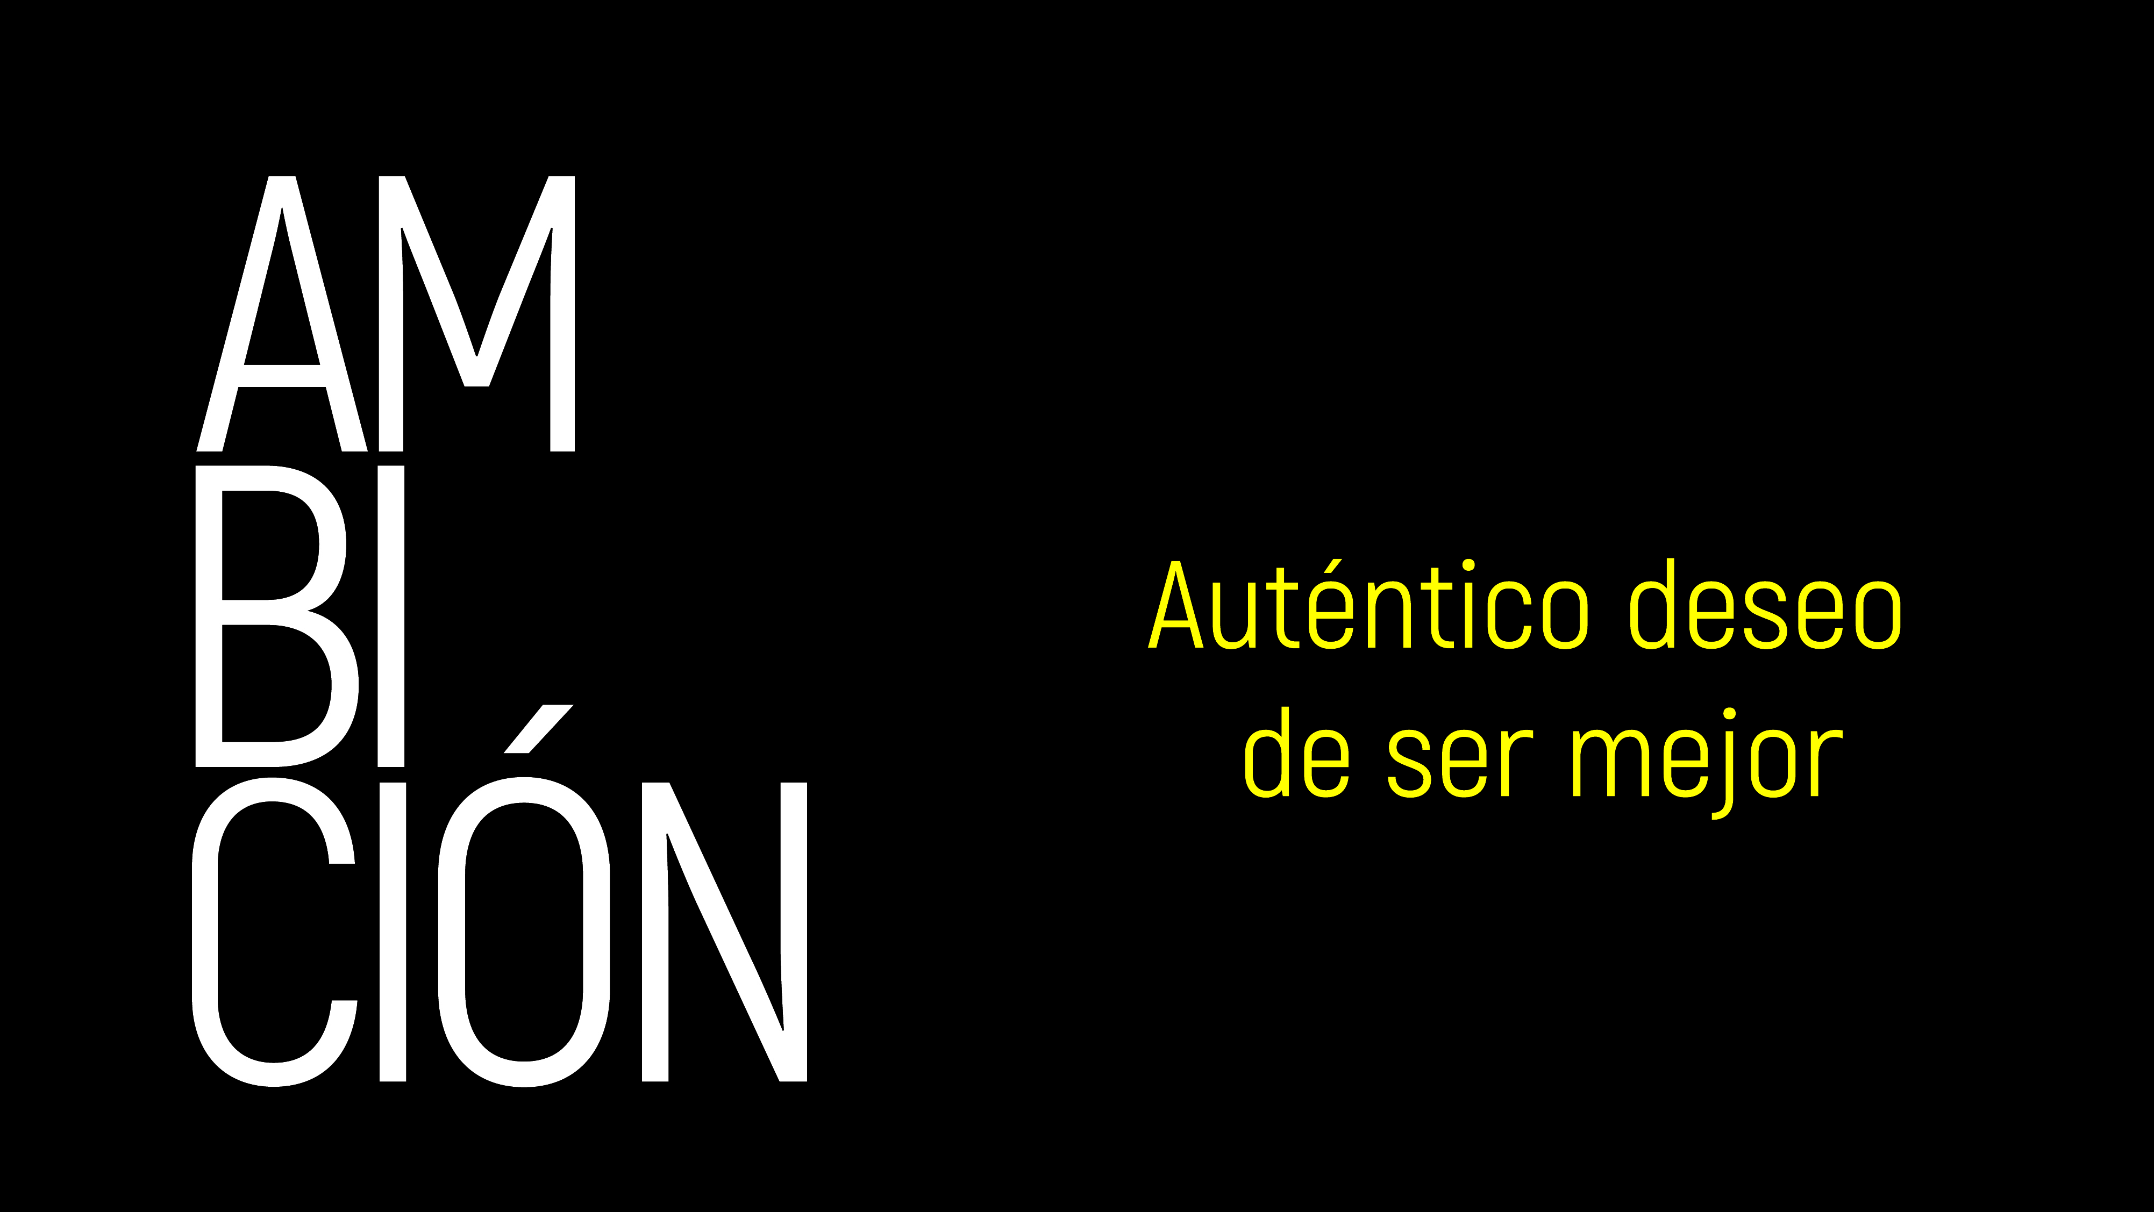

Slide 21


